Slide 1
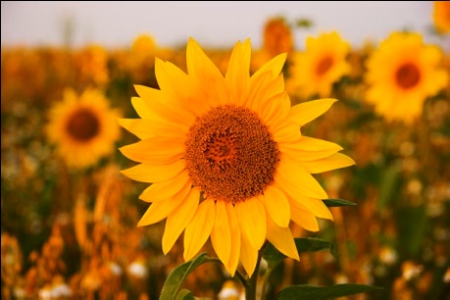
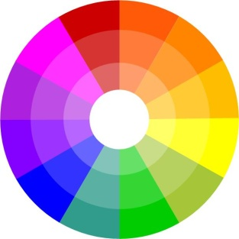
BOJE U UNUTRAŠNJEM DIZAJNU
Dizajn Svijetle Boje d.o.o.

Slide 2
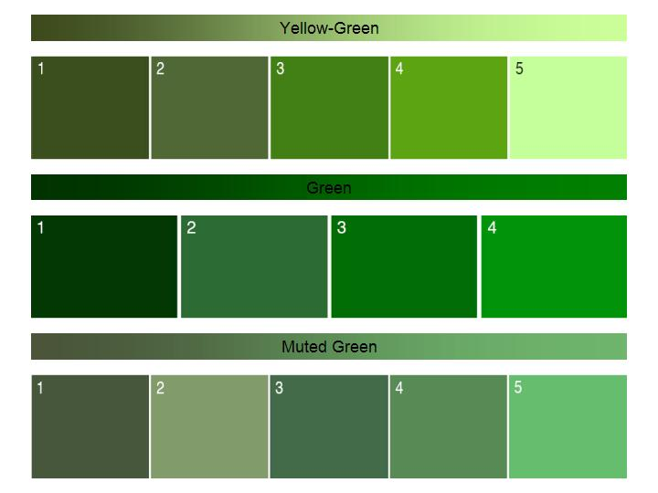
Efekti boja na ljudskom oku: -
Mišići se opuštaju ili napinju
Zjenice se šire ili sužavaju
Leće postaju tanje ili ispupčene

Slide 3
Uzmite u obzir…
Svjetlosni efekti – Umaraju ili odmaraju oči
Dizajnerski efekti – Podupiru vizualni interes
Psihološki efekti – Boje prenose suprotna raspoloženja – uzbuđenost li smirenost

Slide 4
Dizajn Svijetle Boje …
Pomaže vam da odaberete boje sa kojima ćete živjeti

Slide 5
Dizajn Svijetle Boje

Slide 6
NEUTRALNE BOJE
Neutralno uključuje
Sivo, Sivo i Sivo
Neutralne boje ili “ne-boje” se ne pojavljuju na kotaču boja
Nema neutralne boje koja bi dominirala nad drugom bojom

Slide 7
Troškovi uređenja

Slide 8
ZELENO
Umiruje
Osvježava
Usklađuje
Opušta
Tepisi
Zavjese
Namještaj

Slide 9
PLAVO
Spokojan
Miran
Hladan
Suzdržan
Zidovi
Tepisi
Namještaj

